Slide 1

Enseñando en línea. Organizando una clase presencial en línea Diseño de una clase on line sincrónica
Prof. Marcela Moris Moyano
Prof. Gustavo Hawes B
Dirección de Pregrado
Universidad de Talca - 2020

Slide 2
Los estudiantes aprecian a los docentes que se mantienen positivos y calmados. … aprecian el estímulo, el apoyo y la positividad – no los “planes de desastre”. Esta pandemia podría ser la situación de vida más incierta y difícil que la mayoría de los estudiantes hayan enfrentado nunca, y podrían buscar en sus profesores algo de calma en la tormenta. Si los docentes se sienten cómodos, podrían compartir sus pensamientos y emociones con los estudiantes y hablar de sus vidas personales apropiadamente, cuidando de no exagerar o sobredimensionar sus temores y ansiedades. Los estudiantes aprecian –y necesitan– la comunicación.
Veletsianos, George & Kimmons, Royce. 2020 (6 Abril). “What (Some) Students Are Saying about the Switch to Remote
Teaching and Learning”. En EduCause Review (https://er.educause.edu)

Slide 3
Momentos de una clase
Inicio
Desarrollo
Cierre

Slide 4
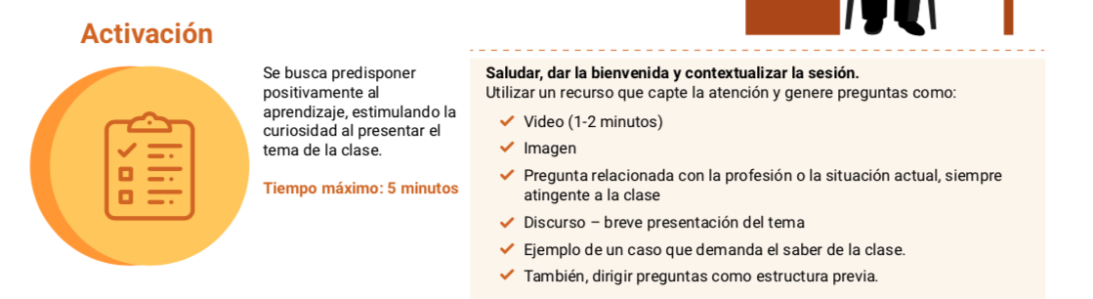

Slide 5
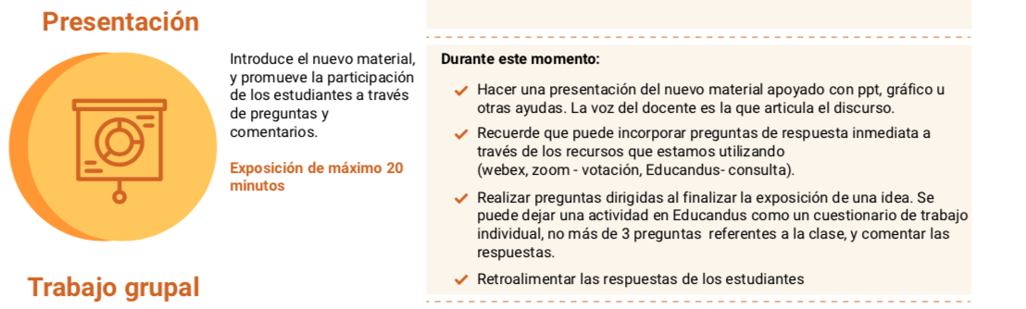

Slide 6
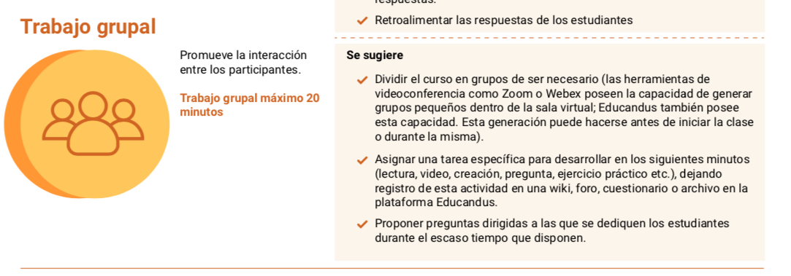

Slide 7
¿Qué dificultades prevemos para la enseñanza
en modalidad online habiendo iniciado ya el
semestre?

Slide 8
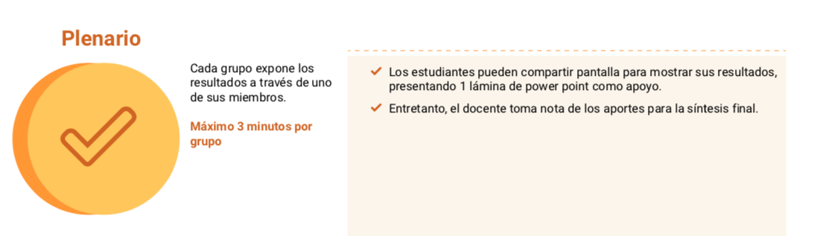

Slide 9
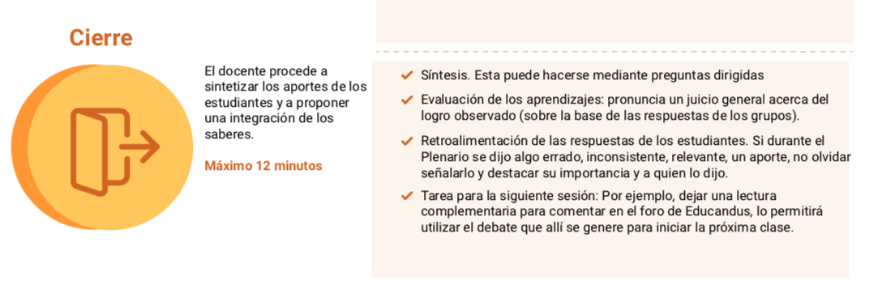

Slide 10
Momentos de una clase
Inicio
Desarrollo
Cierre

Slide 11
Tips adicionales
Si cuenta con más tiempo, puede considerar otros métodos de interacción tales como debates,
mesas redondas, panel de expertos, etc.
Pensar siempre en una pausa activa. Especialmente cuando son sesiones de más de una hora
Recuerde grabar la sesión para que quede a disposición suya y de los estudiantes, copiando el
link en Educandus
Repositorio de documentos y recursos: http://dgcypa.utalca.cl/educandus/RECURSOS/

